Slide 1
SVALY

Slide 2
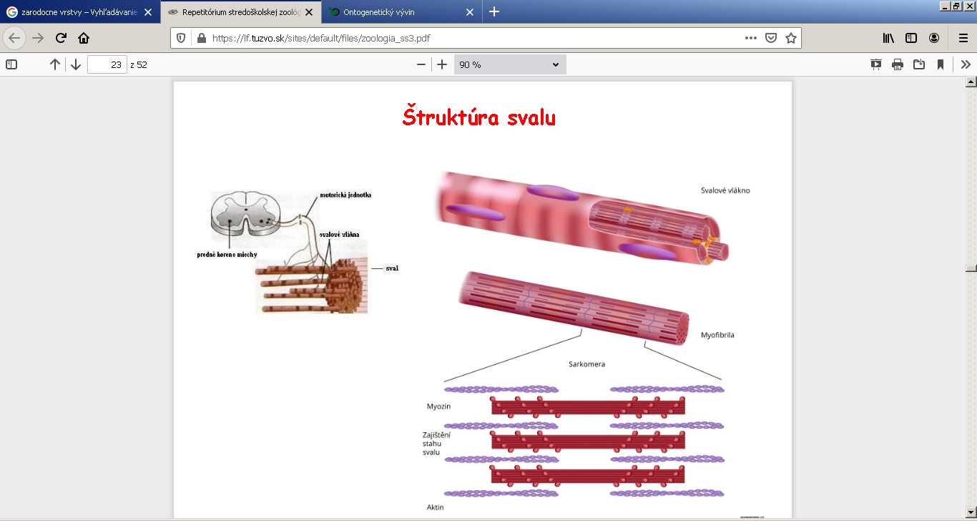

Slide 3
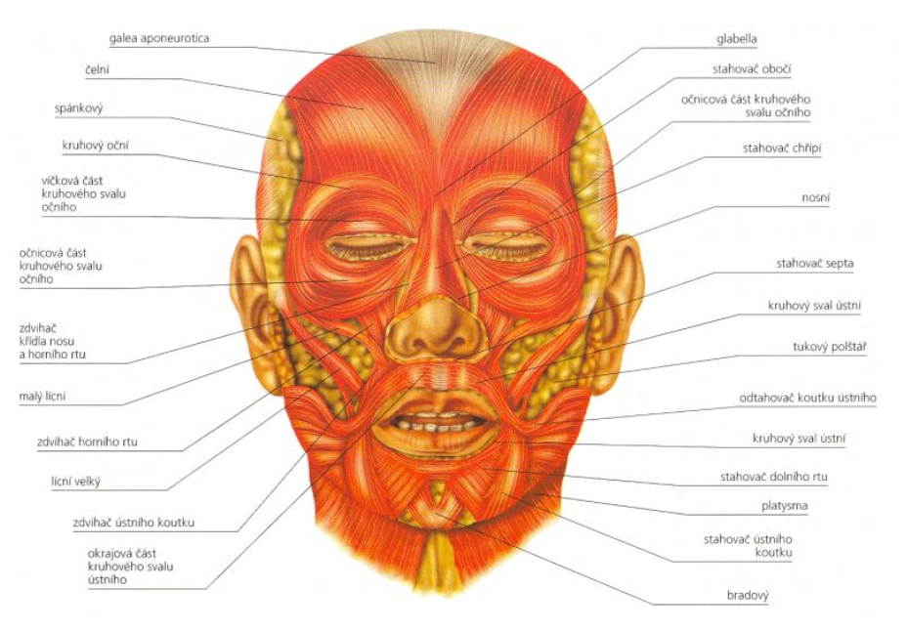

Slide 4
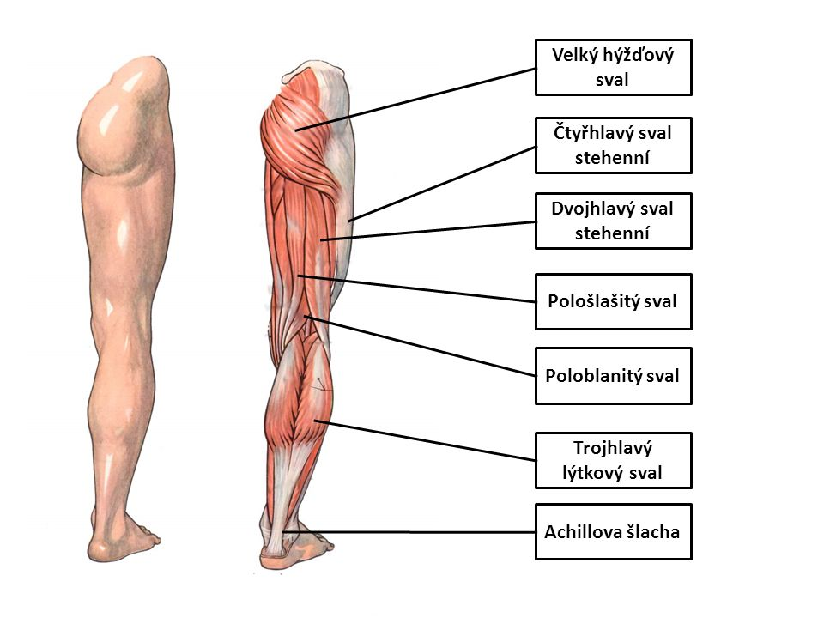
trojhlavý sval lýtkový, ktorý sa nachádza medzi koníkom a kolenom. Delí sa na dvojhlavý sval lýtkový a šikmý sval lýtkový. Dvojhlavý sval sa upína na spodnú vnútornú časť stehennej kosti. Celý trojhlavý sval je upnutý na Achillovu šľachu, pätnú kosť.

Slide 5
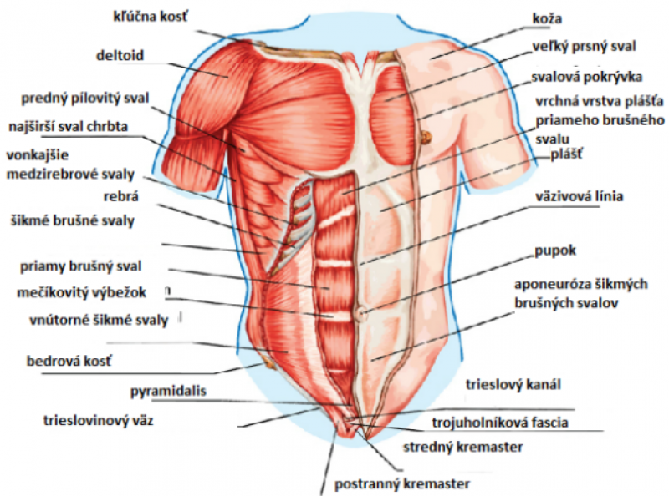

Slide 6
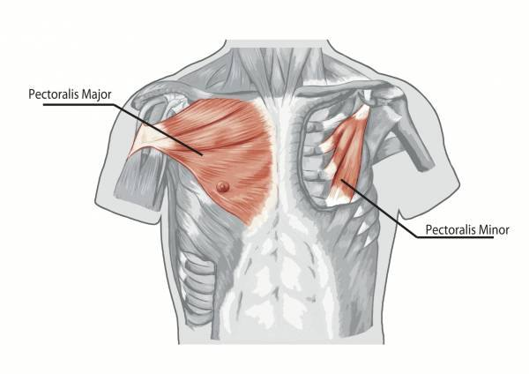

Slide 7
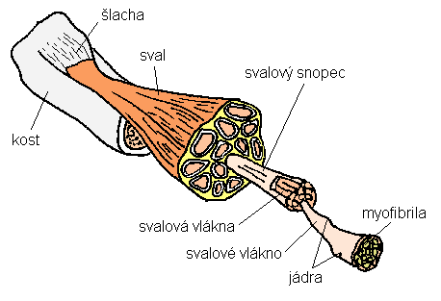

Slide 8
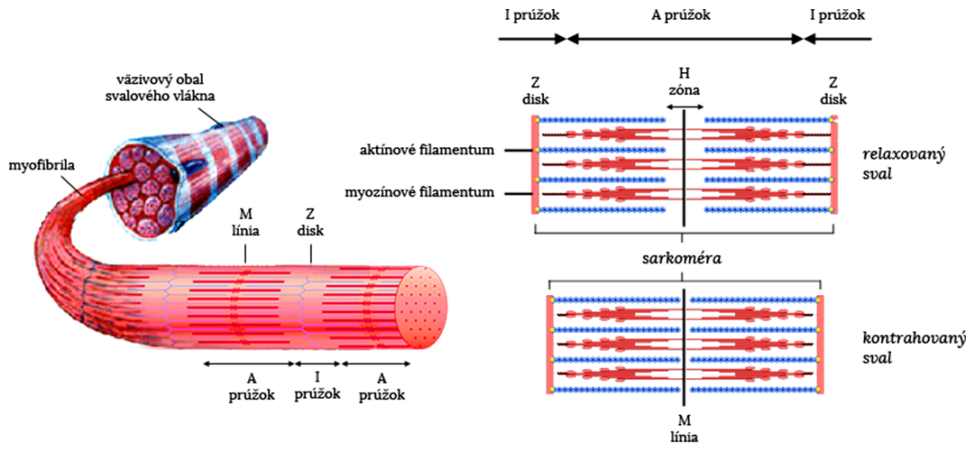

Slide 9
mechanizmus kontrakcie priečne pruhovaného svalu začína v mozgu alebo v mieche.
Začína nervovým vzruchom, ktorý je podnetom pre svalovú kontrakciu. podnety prechádzajú motorickými nervovými vláknami (nervmi) až doprostred svalového vlákna, kde skončia v nervovej platničke. Nervová platnička je spojenie medzi nervovým a svalovým vláknom. Ide vlastne o špeciálny druh synapsie. Táto nervovo svalová platnička sa skladá z dvoch častí, z nervového vlákna a zo svalového vlákna, ktoré sú oddelené veľmi malou medzerou menom synaptická štrbina. Tieto
Sarkomera je základná jednotka priečne pruhovaného svalu

Slide 10
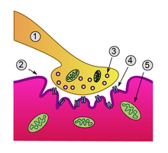

Slide 11
Nervová platnička je spojenie medzi nervovým a svalovým vláknom

Slide 12
Pri svalovej kontrakcii
Dochádza k väzbe medzi aktínom a myozínom, ktoré sa navzájom do seba zasúvajú. Z myozínu k aktínu vychádzajú priečne myozínové mostíky (sú zakončené hlavicami, na ktoré sa viaže ATP-zabezpečuje energiu pre svalovú prácu) - vzniká komplex aktinomyozín, čím sa celé svalové vlákno skríti alebo napne. Reakcia závisí od prítomnosti ATP a iónov Ca2+. Z chemickej energie ATP vzniká mechanická, pričom sa uvoľňuje teplo,potrebné na udržanie stálej teploty tela.

Slide 13
https://referaty.aktuality.sk/mechanizmus-kontrakcie-kostroveho-svalu/referat-3978

Slide 14
Je vzruch, ktorý sa šíri vo forme nervového signálu nervovými dráhami z mozgu a miechy. V každej svalovej bunke sa končí jedno svalové vlákno nervovosvalovou platničkou, ktorá pracuje na princípe jednoduchého nervového spojenia.
Celý súbor funkčného spojenia nervu so svalom sa nazýva motorická jednotka - funkčný prvok pohybovej sústavy.
Pri svalovej kontrakcii sa sval tvarovo mení. Môže sa skrátiť až na 65% pôvodnej dĺžky.

Slide 15
https://www.youtube.com/watch?v=Ktv-CaOt6UQ

